Slide 1
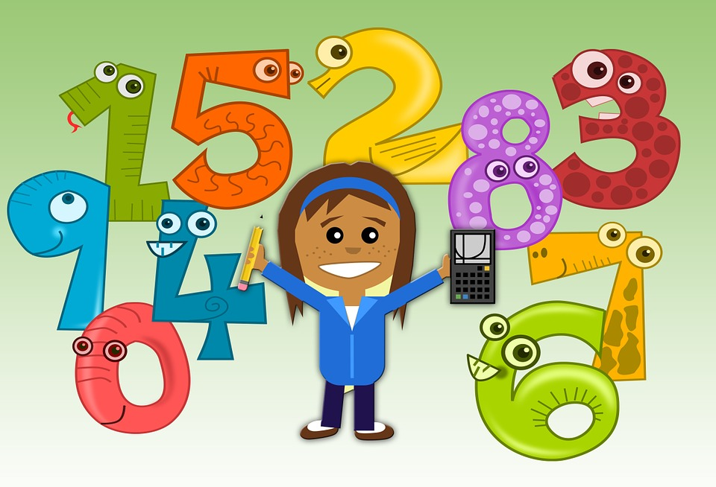
人教版小学数学二年级上册
第四单元 表内乘法
6.1 7的乘法口诀
MENTAL HEALTH COUNSELING PPT
讲解人：xippt 时间：2020.6.1

Slide 2
一、复习铺垫，引入新课
看屏幕，口算。
1×6＝6
3×5＝15
5×2＝10
4×2＝8
6×6＝36
15
36
8
6
10
3×5＝
1×6＝
5×2＝
6×6＝
4×2＝

Slide 3
一、复习铺垫，引入新课
3×7=
21

Slide 4
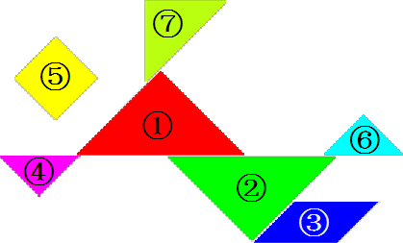
二、自主探究，编制口诀
七巧板
①
③
④
②
⑤
⑦
⑥

Slide 5
二、自主探究，编制口诀
1、你看到了哪些数学信息？
2、你能提出哪些数学问题？

Slide 6
二、自主探究，编制口诀
14
21
28
35
42
49
1×7＝7
一七得七
7×1＝7
14
14
2×7＝
二七十四
7×2＝
21
21
3×7＝
三七二十一
7×3＝
28
28
4×7＝
四七二十八
7×4＝
5×7＝
五七三十五
35
35
7×5＝
6×7＝
六七四十二
7×6＝
42
42
49
七七四十九
7×7＝

Slide 7
三、巧用方法，记住口诀
数学游戏
三十五
五七（ ）
四七（ ）
六七（ ）
三七（ ）
七七（ ）
一七（ ）
二七（ ）
四七
二十八
二十八
四十二
二十一
四十九
得七
十四

Slide 8
三、巧用方法，记住口诀
推理记忆
孙悟空在炼丹炉中七七四十九天，炼成了火眼金睛，取经的路上遇到妖怪，不管三七二十一，举起金箍棒就打。
七七四十九
三七二十一

Slide 9
四、当堂训练，巩固口诀
1、根据口诀写出乘法算式，你能写几个？
四七二十八 六七四十二 七七四十九
4×7=28
6×7=42
7×7=49
7×4=28
7×6=42

Slide 10
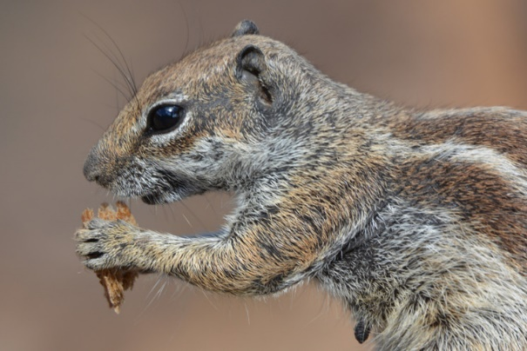
四、当堂训练，巩固口诀
2. 篮子里一共有多少颗？
我每天吃5颗松果。
篮子里的松果正好我能吃一个星期。
5
×
7
＝
35
（颗）
五七三十五
口诀是：( ）
答：篮子里一共有35个松果。

Slide 11
版权声明
感谢您下载xippt平台上提供的PPT作品，为了您和xippt以及原创作者的利益，请勿复制、传播、销售，否则将承担法律责任！xippt将对作品进行维权，按照传播下载次数进行十倍的索取赔偿！
1. 在xippt出售的PPT模板是免版税类(RF:
Royalty-Free)正版受《中国人民共和国著作法》和《世界版权公约》的保护，作品的所有权、版权和著作权归xippt所有,您下载的是PPT模板素材的使用权。
2. 不得将xippt的PPT模板、PPT素材，本身用于再出售,或者出租、出借、转让、分销、发布或者作为礼物供他人使用，不得转授权、出卖、转让本协议或者本协议中的权利。

Slide 12
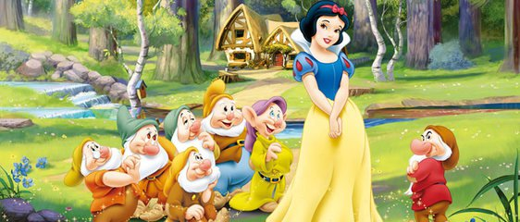
四、当堂训练，巩固口诀
我们每人给你带了7件礼物
哈哈，我比你们都带的多，我带了8件礼物。
白雪公主今天收到了多少件礼物呢？

Slide 13
人教版小学数学一年级上册
第四单元 表内乘法
感谢你的聆听
MENTAL HEALTH COUNSELING PPT
讲解人：xippt 时间：2020.6.1

